Slide 1
데이터멀캠
조소진 김미정 김민창 김유나 맹재영

Slide 2

Contents
01
프로젝트 배경
02
팀 구성 및 역할
03
수행절차 및 방법
04
결론 및 향후 과제
05
느낀점

Slide 3
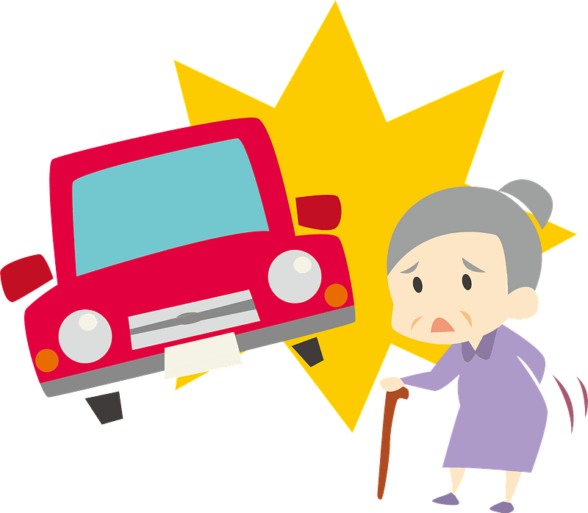
프로젝트 배경
팀 구성 및 역할
수행 절차 및 방법
결론 및 향후 과제
느낀점
프로젝트 주제
OECD 평균 대비 가장 취약한 3대 지표 중 하나, 교통사고
초고령사회가 진행되고 있는 시점에서 노인 교통사고가 큰 문제로 대두되고 있는 현황
2018년에서 2020년 3년동안 보행 중 교통사고 전체 사망자의 약 58% 노인
[출처 : 한국교통안전공단(2018-2020)]
“지역별 노인 교통 사망사고 현황 분석”
Notes:
정부는 2018년 부터 국민생명과 관련해 OECD 평균대비 가장 취약한 3대 지표인 자살, 산재사고, 교통사고 사망률을 개선하기 위해 노력을 기울이고 있습니다. 그 중에서도 현재 초고령 사회가 빠른 속도로 진행되고 있는 시점에서 노인교통사고는 큰 문제로 대두되고 있습니다. 한국교통안전공단에 따르면 2018년에서 2020년 3년 동안 보행 중 교통사고 전체 사망자의 약 58%가 노인으로 나타났습니다.
이러한 문제를 토대로 공공데이터를 수집하고 분석하여 노인교통사고를 감소시키기 위해 사용될 수 있는 주요 이슈들을 도출해보기 위해 저희 팀은 지역별 노인교통사고 현황을 분석해보았습니다.

Slide 4





프로젝트 배경
팀 구성 및 역할
수행 절차 및 방법
결론 및 향후 과제
느낀점
프로젝트 컨셉
주요 분석 내용
- 연령대별 사상자수 대비 사망자 비율
- 사고 유형별 노인교통사고 사망 발생건수
- 지역별 노인 인구비율과 노인 사망자수
- 노인교통사망자수가 높은지역
- 시간대별,요일별,월별 노인교통사고 사망자수
- 지역별 응급실 현황
- 노인교통사고 다발지역
- 노인교통사고 다발지역과 응급실거리와의 관계
Notes:
분석 내용으로는 각 지역에 거주하는 노인을 대상으로 교통사고 발생유형에 관한 공공 데이터를 수집하여 Pandas, Numpy, Beautiful Soup을 통해 데이터를 추출하고 정제 처리한 후, 데이터 분석 단계에서 matplotlib, seaborn 및 FOLIUM을 활용하여 시각화를 진행하였습니다.

Slide 5
프로젝트 배경
팀 구성 및 역할
수행 절차 및 방법
결론 및 향후 과제
느낀점
공통 | 데이터 수집, 전처리, 시각화, 분석, 발표 준비
김미정 | 데이터 수집, 전처리, 발표
김민창 | 전처리, 시각화, 분석
김유나 | 전처리, 시각화, PPT
맹재영 | 전처리, 시각화, 분석
조소진 | 전처리, 시각화, 분석
Notes:
저희 팀은 수업한 내용을 리뷰하면서 프로젝트를 진행하는 것에 큰 의의를 두었습니다.
팀원들 모두 다 같이 데이터 수집, 전처리, 시각화 각 파트별로 코드를 만들어보고 더 좋은 코드를 사용하는 방향으로 프로젝트를 진행했습니다.
화면에 보이는 팀원 개개인에 해당되는 내용은 주도적으로 참여한 내용을 중점으로 표시한 부분인 점 참고 부탁드립니다.

Slide 6
프로젝트 배경
팀 구성 및 역할
수행 절차 및 방법
결론 및 향후 과제
느낀점
03-1 work-flow
구분 | 기간 | 활동 | 도구
사전 기획 | 8/05(목) - 8/09(월) | 프로젝트 기획 및 주제 선정
 | 8/10(화) | 프로젝트 주제 및 아이디어 발표 | PowerPoint
분석 | 8/11(수) - 8/17(화) | 데이터 수집 및 전처리 | Pandas, NumPy, bs4, 크롤링
 | 8/18(수) - 8/20(금) | 데이터 시각화 및 분석 | Matplotlib, Seaborn, FOLIUM
프로젝트 준비 | 8/21(토) - 8/23(월) | PPT 및 스크립트 준비 | PowerPoint
프로젝트 발표 | 8/24(화) | PPT 발표 | PowerPoint
Notes:
저희 프로젝트의 일정과 활동 내용은 다음과 같습니다.

Slide 7
프로젝트 배경
팀 구성 및 역할
수행 절차 및 방법
결론 및 향후 과제
느낀점
03-2 데이터 명세
출처 | 데이터 이름 | 제공 형태 | 요약
통계청 | 연령별 지역별 인구수 | csv | 2019년 전국 연령별, 지역별 인구수 데이터(1838X5)
 | 시도별 요양기관 현황 | csv | 2019년 전국 시도별, 종별 요양기관 현황 데이터 (20X17)
교통사고분석시스템 | 전국 연령층별 교통사고 사상자 | xls | 연령층별 사상자수 대비 사망자 비율(21X3)
 | 차대사람 전국 노인 교통사고 사망자 현황 | xls | 차대사람 전국 노인 교통사망 사고유형 사망자수 (39X9)
 | 요일별 노인교통사고 | xls | 2019년 전국 요일별 노인 교통사고 데이터 (56X10)
 | 월별 노인교통사고 | xls | 2019년 전국 월별 노인 교통사고 데이터 (56X15)
 | 시간대별 노인교통사고 | xls | 2019년 전국 시간대별 노인 교통사고 데이터 (56X15)
충청남도 통합 복지 | 충남응급의료기관 | 크롤링 | 충남 의료기관 현황(16x5)
공공데이터 포털 | 전라남도 응급의료기관 | csv | 전라남도 응급의료기관 현황 (39x13)
 | 제주특별자치도 응급의료기관 | csv | 제주특별자치도 응급의료기관 현황 (9x5)
 | 도로교통공단 보행 노인 사고다발 지역 정보 서비스 | API | 충남교통사고다발지역 (20x1) 전남교통사고다발지역 (23x1) 제주교통사고다발지역 (10x1)
직접 데이터 수집 | 병원과 사고다발 지역 거리 | csv | 제주병원사망다발지역거리 (13x4) 전남병원사망다발지역거리 (33x4) 충남병원사망다발지역거리 (24x4)
Notes:
저희가 분석한 주요 원데이터를 살펴보면 지역별 인구현황은 통계청 , 노인교통사고 관련 데이터는 교통사고분석 시스템인 Taas에서 데이터를 수집하여 사용하였습니다.
그 밖의 다른 원데이터들은 공공데이터 포털과 지자체 사이트에서 수집하여 분석을 진행했습니다. 또한 아래에 보이는 병원과 사고다발 지역 거리 데이터는 직접 수집하였습니다.
데이터 명세를 보시면 이번 프로젝트는 2019년을 기준으로 분석을 진행하였습니다. 그 이유는 가장 최근 데이터 중 2020년도는 코로나 상황으로 교통사고 관련 분석데이터의 정확도가 다소 떨어진 거라는 판단 하에 2019년을 기준으로 프로젝트를 진행하였습니다.

Slide 8
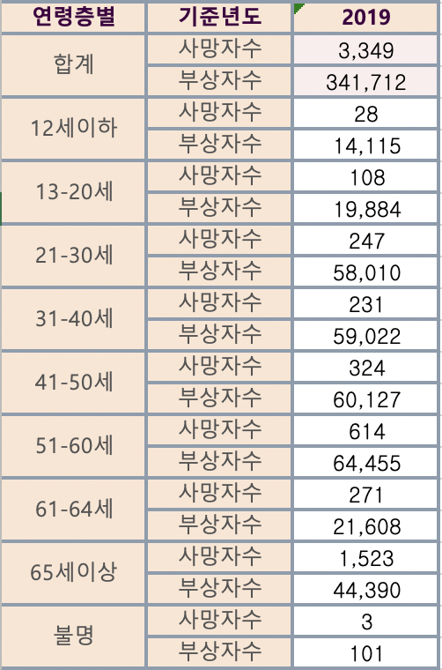
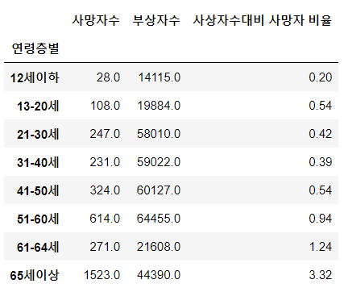
프로젝트 배경
팀 구성 및 역할
수행 절차 및 방법
결론 및 향후 과제
느낀점
03-3 데이터 전처리 및 탐색
<전국 연령층별 교통사고 사상자 수>
NaN값 제거 | age_data.dropna(inplace=True)
연령층 별로 인덱스 설정 | age_data.set_index(age_data['연령층별'],inplace=True)
사망자수만 추출 | die_data = age_data[0::2]
부상자수만 추출 | nondie_data = age_data[1::2]
사상자 수 대비 사망자 비율 구하기 | nondie_per_die_result["사상자수대비 사망자 비율”] = (nondie_per_die_result[‘사망자수’] / nondie_per_die_result[“사망자수"] + nondie_per_die_result[“부상자수”] * 100).round(2)
Notes:
원데이터를 수집하여 분석을 위한 전 처리 과정을 간략하게 설명드리면
전국 연령층별 교통사고 사상자 데이터를 쥬피터 노트북으로 불러온 다음, 제일 먼저 결측값을 제거하고 연령층별로 인덱스를 설정해주었습니다.
그런 다음 사상자수와 부상자수를 따로 추출하고 추가적으로 사상자수 대비 사망자 비율을 소수점 둘째자리까지 구하였습니다.

Slide 9
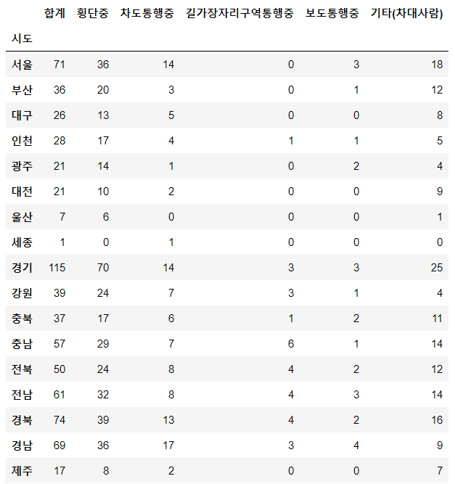
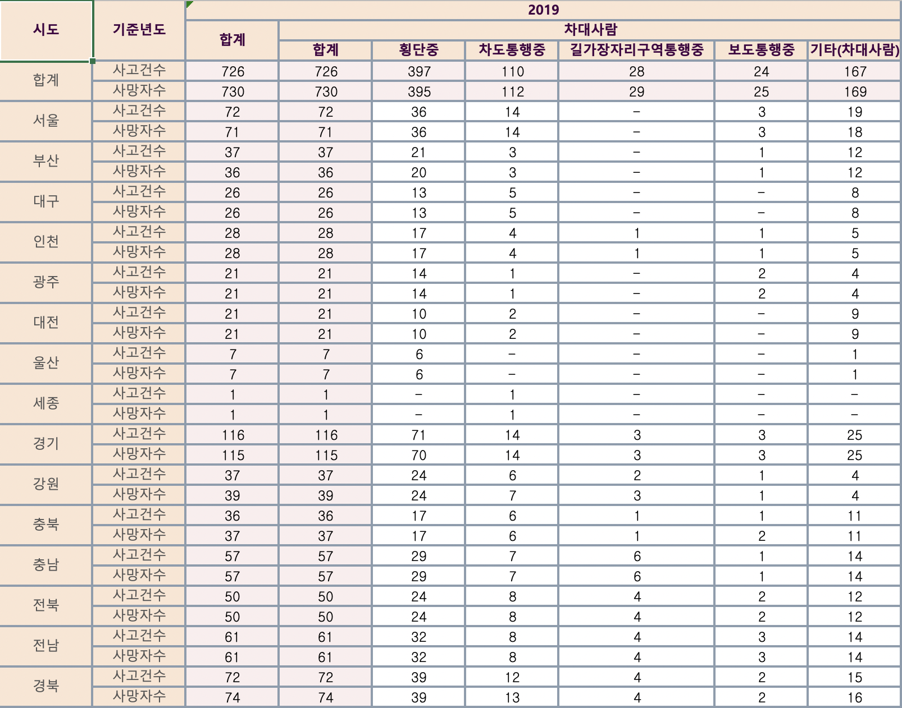
프로젝트 배경
팀 구성 및 역할
수행 절차 및 방법
결론 및 향후 과제
느낀점
03-3 데이터 전처리 및 탐색
<사고유형별 노인 교통사고 사망자 수>
-(하이픈)을 0으로 설정 | car_data.replace('-','0',inplace=True)
0~3행 삭제 후 원본 반영 | car_data.drop(index=[0,1,2,3],axis=0,inplace=True)
Notes:
사고유형별 노인 교통사고 사망자 데이터에서는 결측치인 –(하이픈)을 0으로 바꿔주었고,
그 다음 앞부분에 있는 0행에서 3행까지 데이터를 지우고 원본을 반영하여 데이터 전처리를 수행하였습니다.

Slide 10
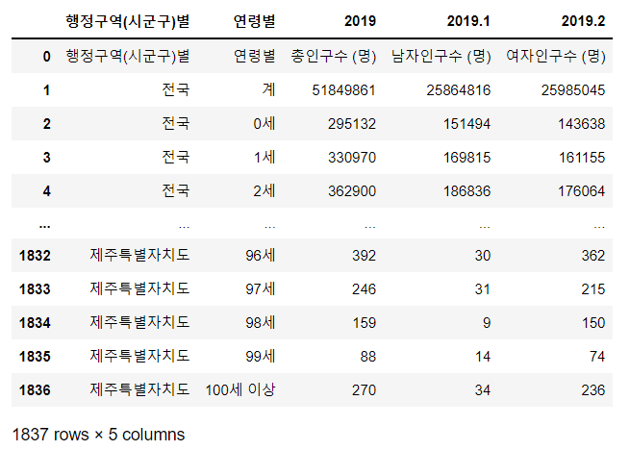
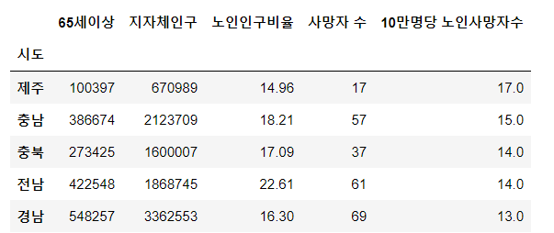
프로젝트 배경
팀 구성 및 역할
수행 절차 및 방법
결론 및 향후 과제
느낀점
03-3 데이터 전처리 및 탐색
<전국 지역 및 연령별 인구 수>
지역별 노인 인구 수를 모두 더한 후 하나의 데이터프레임에 저장 | index=0 areaOlderSumData = [] for area in areaList: areaOlderSumData.append(area_older_data.iloc[index:index+36,2:].sum()[0]) area_older_df = pd.DataFrame(areaOlderSumData) index += 36
‘노인인구비율’열 생성 | data["노인인구비율"]=(data['65세이상']/data["지자체인구"]*100).round()
10만명당 노인사망자수’열 생성 | data['10만명당 노인사망자수'] = (( data['사망자 수'] / data['65세이상'] ) *100000).round()
Notes:
지역 및 연령별 인구 수 데이터에서는
65세 이상, 지자체 인구수를 구하고 바로 전페이지에서 보여 드렸던 차대사람 교통사고의 합계를 사망자수로 생성하였습니다.
다음으로 이 위에 보이는 코드로 노인인구비율과 10만명당 노인 사망자수를 계산하여 각각 열에 추가하여 분석을 진행하였습니다.

Slide 11
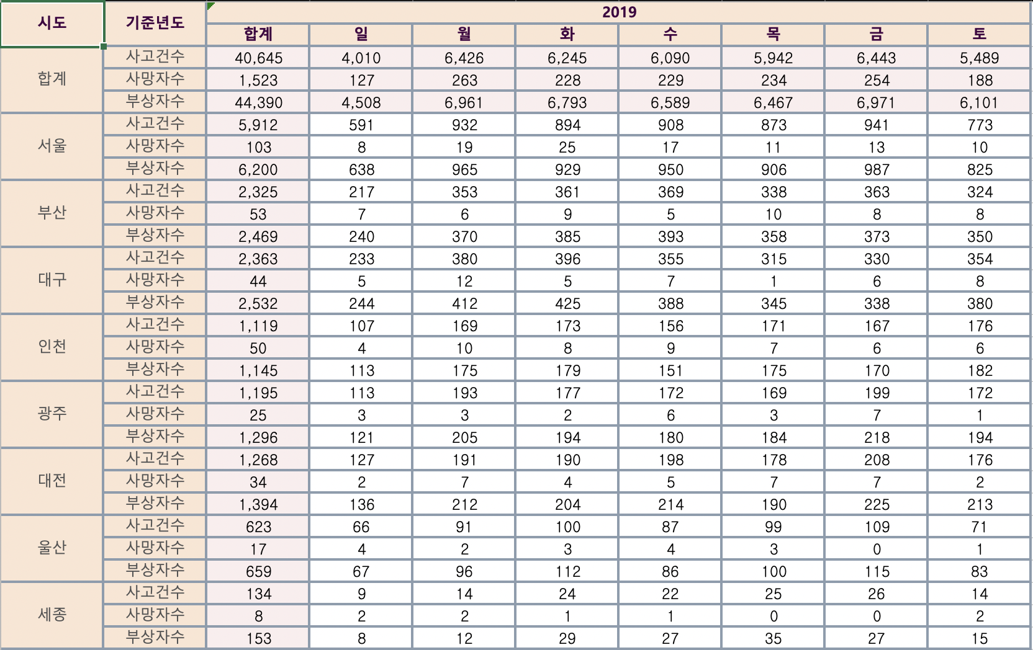
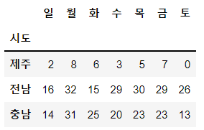
프로젝트 배경
팀 구성 및 역할
수행 절차 및 방법
결론 및 향후 과제
느낀점
03-3 데이터 전처리 및 탐색
<요일별 노인 교통사고 사망자 수>
index 0번 삭제 및 열 정렬 후 원본반영 | day_data.drop(index=0, axis=0, inplace=True)
전국 시도별 사망자수만 추출 | day_data = day_data[4::3]
Notes:
요일 별 노인 교통사고 사망자 데이터에서는
인덱스명을 시도로 바꿔준 뒤 10만명당 사망자 수 top3 지역인 충남, 전남, 제주의 요일 별 사망자 수만 수집했습니다.

Slide 12
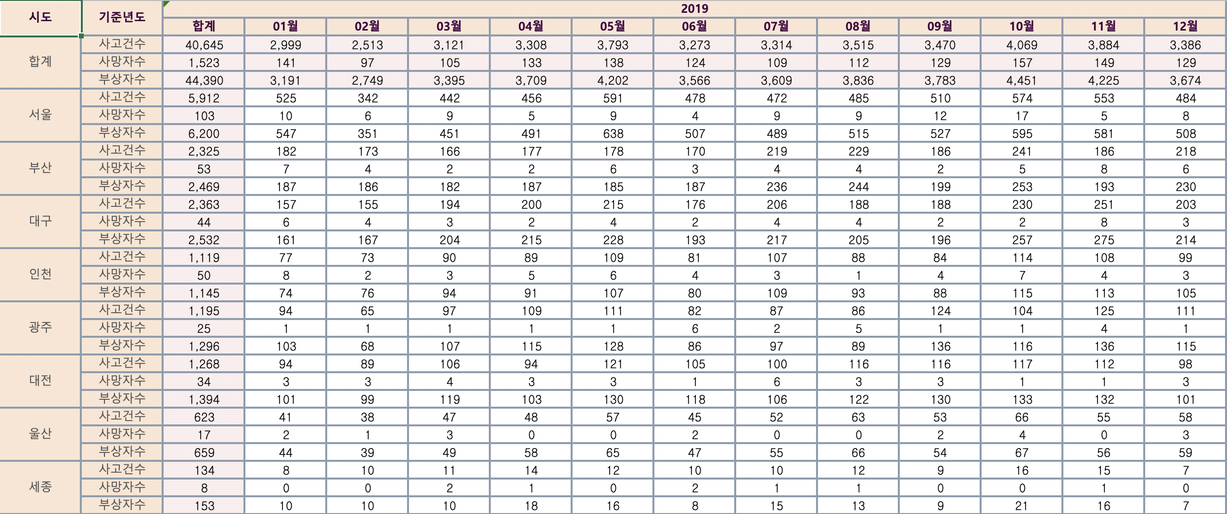
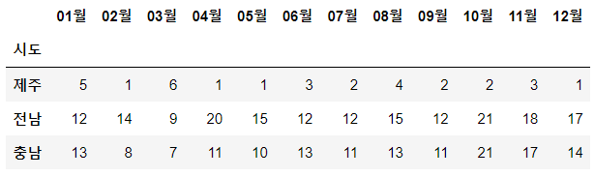
프로젝트 배경
팀 구성 및 역할
수행 절차 및 방법
결론 및 향후 과제
느낀점
03-3 데이터 전처리 및 탐색
<월별 노인 교통사고 사망자 수>
Notes:
월별 / 시간대별 교통사고 사상자 데이터도 앞에서와 같이 동일하게 진행하였습니다.

Slide 13
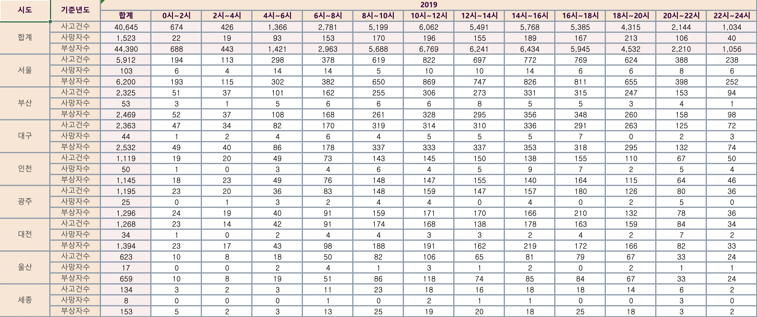
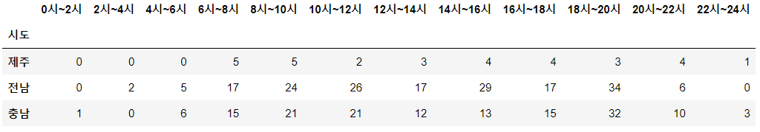
프로젝트 배경
팀 구성 및 역할
수행 절차 및 방법
결론 및 향후 과제
느낀점
03-3 데이터 전처리 및 탐색
<시간대별 노인 교통사고 사망자 수>
Notes:
이하 동문

Slide 14
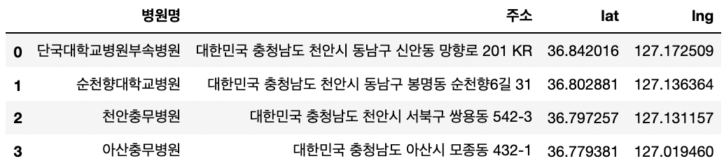
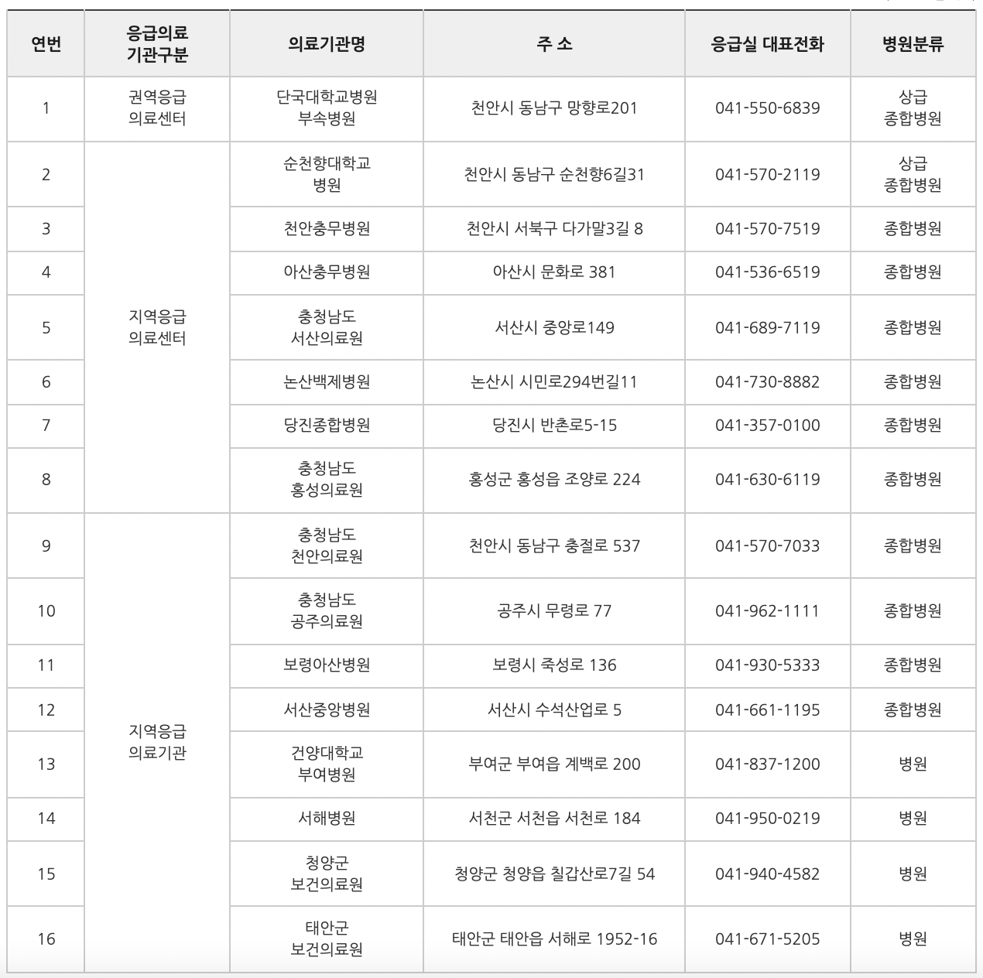
프로젝트 배경
팀 구성 및 역할
수행 절차 및 방법
결론 및 향후 과제
느낀점
03-3 데이터 전처리 및 탐색
<충남 응급의료 기관 정보>
url 요청 후 bs4 객체 반환 <td> 크롤링 | res = urlopen(url) html = res.read() bs_obj = BeautifulSoup(html, "html.parser") class_contents = bs_obj.find('section', {'class' : 'contents'}) addrs = class_contents.findAll('td')
빈 리스트 생성 후 각 병원 정보를 데이터 프레임에 저장 | ch_index = [] ch_name = [] ch_address = [] ch_tel = [] ch_hospital_category = [] for i in range(0,len(text)) : if i%5 ==1: ch_name.append(text[i]) elif i%5 ==2: ch_address.append(text[i]) elif i%5 ==3: ch_tel.append(text[i]) elif i%5 == 4: ch_hospital_category.append(text[i]) else: ch_index.append(text[i])
Notes:
충남 응급실 현황을 알아보기 위해 크롤링을 이용하여 왼쪽에 보이는 데이터를 들여왔습니다.
그런 다음 원하는 태그를 찾아 만들어 놓은 빈 리스트에 각 병원 정보를 데이터프레임 형식으로 수집했습니다.

Slide 15
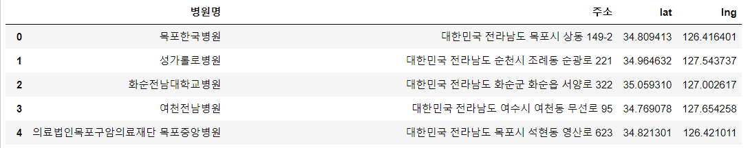
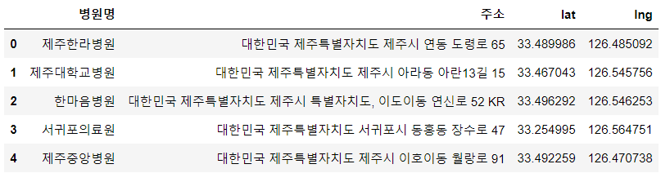
프로젝트 배경
팀 구성 및 역할
수행 절차 및 방법
결론 및 향후 과제
느낀점
03-3 데이터 전처리 및 탐색
<충남, 전남, 제주 응급의료 기관 정보>
Notes:
전남과 제주 응급 의료기관 정보는 공공데이터 API를 통해서 상세주소와 위도, 경도를 함께 들여왔습니다.

Slide 16
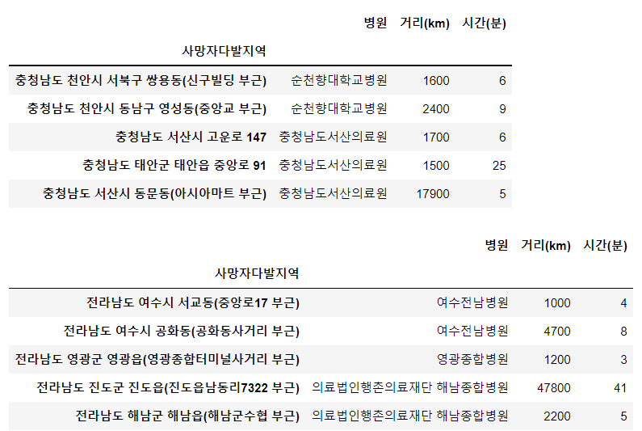
프로젝트 배경
팀 구성 및 역할
수행 절차 및 방법
결론 및 향후 과제
느낀점
03-3 데이터 전처리 및 탐색
충남, 전남 사고다발 지역과 응급실 간의 거리 데이터 결합 | merge_chung_jeon = pd.concat([chungnam_distance,jeonnam_distance],axis=0)
Notes:
데이터 분석 과정에 사고다발 지역과 응급실 간의 거리 데이터를 수집할 수 없어
네이버 지도를 통해서 직접 계산하여 데이터를 만들었습니다.
그 후 충남과 전남의 데이터를 결합시켜서 분석을 진행하였습니다.

Slide 17
데이터 시각화

Slide 18
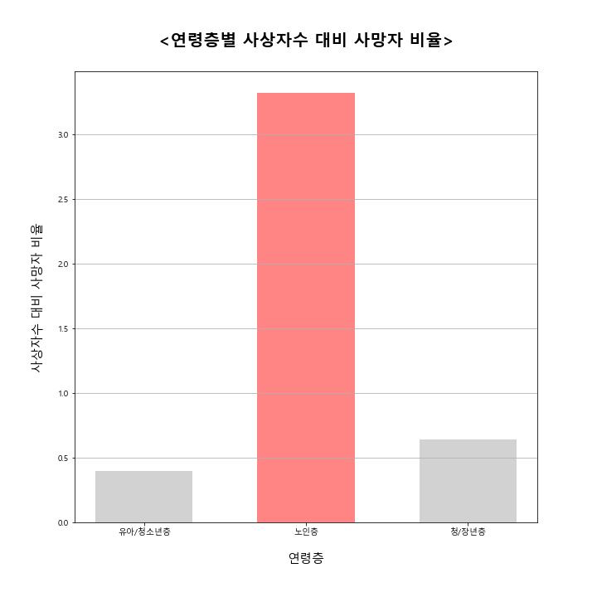
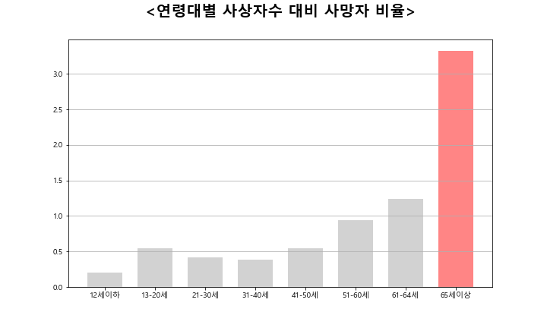
프로젝트 배경
팀 구성 및 역할
수행 절차 및 방법
결론 및 향후 과제
느낀점
03-4 데이터 시각화
Notes:
연령대별 사상자수 대비 사망자 비율의 그래프를 보시면
부상자와 사망자수를 모두 합한 사상자와 사망자를 비교했을 때 65세 이상의 비율이 가장 높게 나왔습니다.
해당 부분을 연령층별로 나누어 비교했을 때에도 노인층 사상자수 대비 사망자수는 청장년층 대비 약 5배, 유아청소년층 대비 약 8배로 나타나
노인층의 교통사고 사망자 비율이 월등히 높은 것을 확인할 수 있습니다.

Slide 19
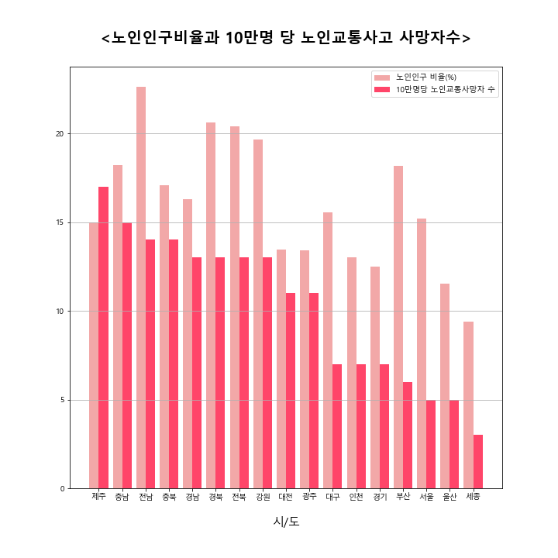
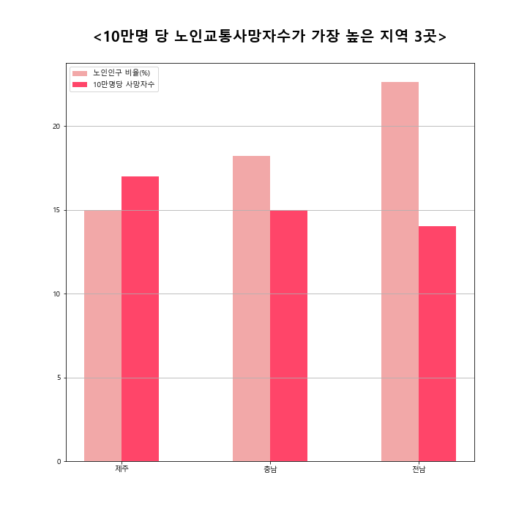
프로젝트 배경
팀 구성 및 역할
수행 절차 및 방법
결론 및 향후 과제
느낀점
03-4 데이터 시각화
Notes:
지역별 노인인구 비율과 10만명당 노인 교통사고 사망자수를 비교한 그래프를 보시겠습니다.
지역별 노인인구비율은 전남이 22.6%로 가장 높지만, 10만명당 노인사망자수 비율이 가장 높은 지역은 ‘제주‘,’충남’,’전남‘순으로 나타났습니다.
특히 이 그래프에서 눈 여겨 봐야할 점인 ‘제주‘는 전체 인구대비 노인비율이 약 15%나타났고 10만명당 노인사망자수는 17명으로 다른 시도별과 달리 노인인구비율보다 10만명당 노인교통사망자수가 더 높은 수치로 나타났음을 알 수 있었습니다.
그러나 ‘제주’는 섬지형으로 제주만의 특성이 상대적으로 강할거라 짐작하여 조사해본 결과 통계청의 데이터에 따르면 2019년 제주 1인당 자동차 보유수는 약 0.9대로 나타났습니다. 이는 전국 평균인 0.45대 보다 2배 가까이 차이가 나는 수치로서 제주도 노인인구는 적지만 높은 자동차 보유수로 인한 교통량증가가 사고 발생을 유발하는 이유 중 하나로 추측해 볼 수 있었습니다.
그러하여 추가적으로 육지이자 차 순위인 ‘충남‘과 ‘전남’ 노인 교통사고사망현황을 함께 분석해보았습니다.

Slide 20
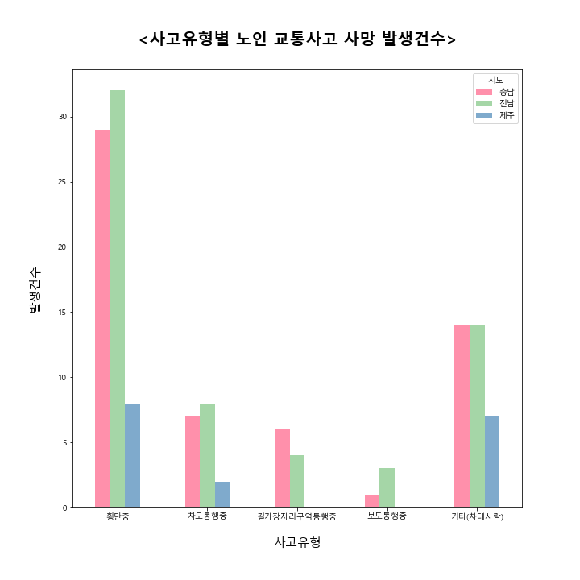
프로젝트 배경
팀 구성 및 역할
수행 절차 및 방법
결론 및 향후 과제
느낀점
03-4 데이터 시각화
Notes:
전국 기준 노인 인구 10만 명 당 사망자 수가 가장 높은 제주, 충남, 전남의 차대사람 사고유형 발생 건수를 구해본 결과
사망 발생 건 수가 가장 높은 사고유형은 횡단중의 비율이 가장 높았습니다. 횡단 중은 무단횡단을 포함하여 횡단하는 과정에서 발생하는 사망사고를 포함합니다.
그 다음으로 기타에서 가장 높은 교통사고 사망 발생건수가 나온 걸 확인 할 수 있었습니다. 기타는 횡단중/차도통행중/길가장자리구역통행중/보도통행중을 제외한 사망사고에 해당합니다.

Slide 21
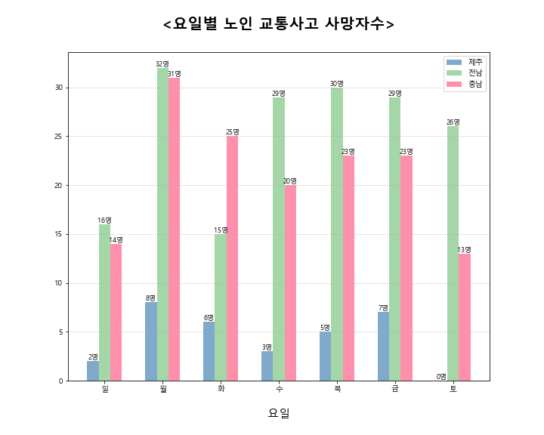
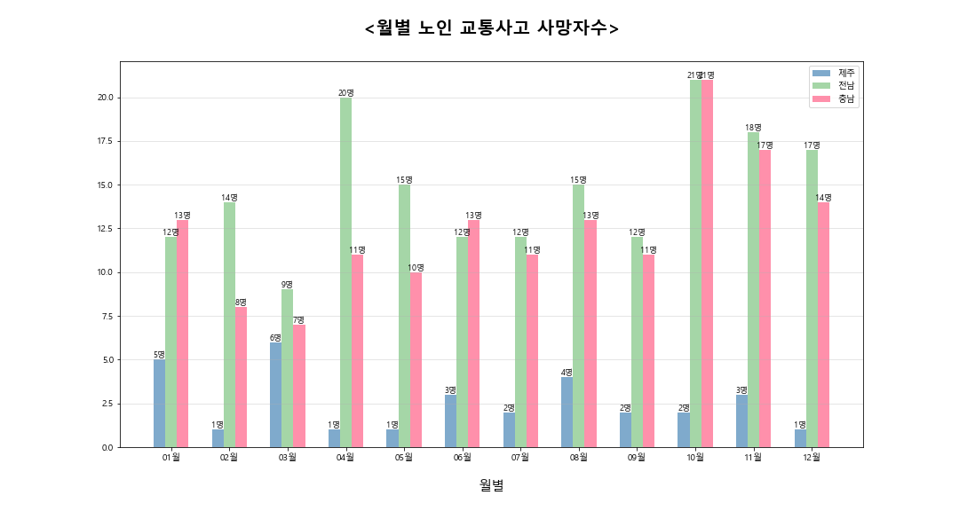
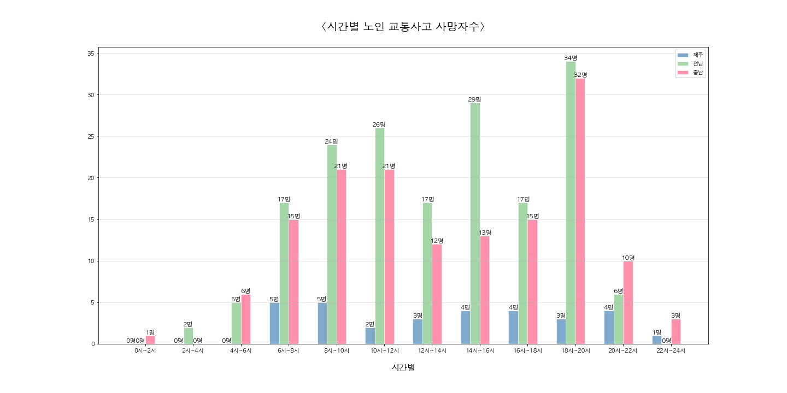
프로젝트 배경
팀 구성 및 역할
수행 절차 및 방법
결론 및 향후 과제
느낀점
03-4 데이터 시각화
Notes:
시간대별 노인 교통사고 사망자수 시각화를 확인하면
노인 교통사고 사망자수는 제주, 전남, 충남 모두 월요일에 가장 높은 사망자수를 기록했습니다.
월별 사망자수는 제주는 3월, 전남과 충남은 10월에 가장 높은 사망자수를 기록했습니다. 시간대별 사망자수는 제주는 오전 6시와 10시 사이에, 전남 충남은 저녁 6시와 8시에 가장 높은 사망자수를 기록했습니다.
이 점을 분석해보면 평이한 여름철 사망자 수가 가을이 시작되면서 급증하고, 시간대별 사망자 수는 저녁 6시부터 8시까지 사망자 수가 제일 높은데, 10월부터 일몰시간이 18시 이전으로 빨라지는 점이 사망사고 발생빈도에 영향을 줄 수 있다고 생각했습니다.

Slide 22
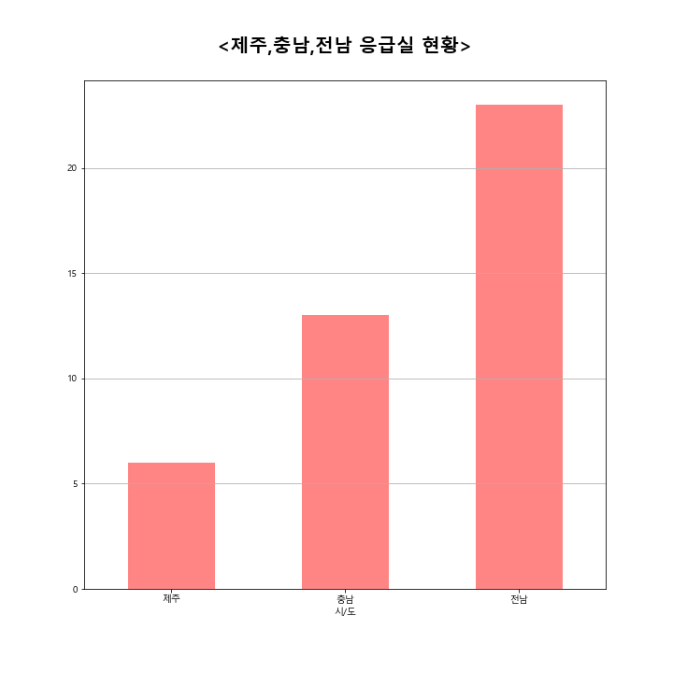
프로젝트 배경
팀 구성 및 역할
수행 절차 및 방법
결론 및 향후 과제
느낀점
03-4 데이터 시각화
Notes:
지역별 노인교통사고 사망자수와 연관해서 생각해볼 요소로 세 개 지역의 응급실현황을 분석해봤습니다.
그 결과 응급실이 있는 병원의 개수는 전남 23곳, 충남 13곳, 제주 6곳으로 나타났습니다.

Slide 23
프로젝트 배경
팀 구성 및 역할
수행 절차 및 방법
결론 및 향후 과제
느낀점
03-4 데이터 시각화
지역별 사고다발 지역 | 지역별 응급실 현황 | 지역별 사고다발 지역 및 응급실 | 사고다발 지역과 응급실 간 거리의 평균(반경)
충남 사고다발 지역
충남 응급실
충남 사고다발 지역 및 응급실
충남 응급실 및 사고다발 지역 반경
전남 사고다발 지역
전남 응급실
전남 사고다발 지역 및 응급실
전남 응급실 및 사고다발 지역 반경
제주 사고다발 지역
제주 응급실
제주 사고다발 지역 및 응급실
제주 응급실 및 사고다발 지역 반경
지도지도지도
Notes:
세 지역의 사고 다발지역과 응급실 간의 거리 평균을 기준으로 원으로 반경을 표시해 FOLIUM으로 시각화를 진행하였습니다.
첫번째로 제주를 보시면, 인구가 집중된 도심에서만 교통사고 다발지역이 형성되었습니다. 그러하여 교통사고 다발지역과 응급실간의 평균인 1.6km 반경내에서 교통사고들이 많이 발생한것을 보실수 있습니다. 또한, 제주도 지형의특성상 내륙보다는 평균거리가 짧은것을 알 수 있었습니다.
전남의 경우, 목포시,순천시,여수시와 같은 사고다발지역이 평균거리인 10.5km 반경 내에 들어와있지만 일부 도시에서 응급시설이 밀집하고 있어 병원 수 대비로 봤을 때 여러 교통사고 다발지역과 응급실간의 거리가 짧은시간내에 도달할수 없음을 알수있습니다.
마지막 충남의 경우, 세 행정구역 중 가장 높은 인구수를 나타내고있지만 교통사고다발지역에 비해 병원수가 부족해 1/3에 가까운 사고 다발지역을 빠른 시간내 응급실에 도착하기 어렵다는 점을 확인 할 수 있었습니다.

Slide 24
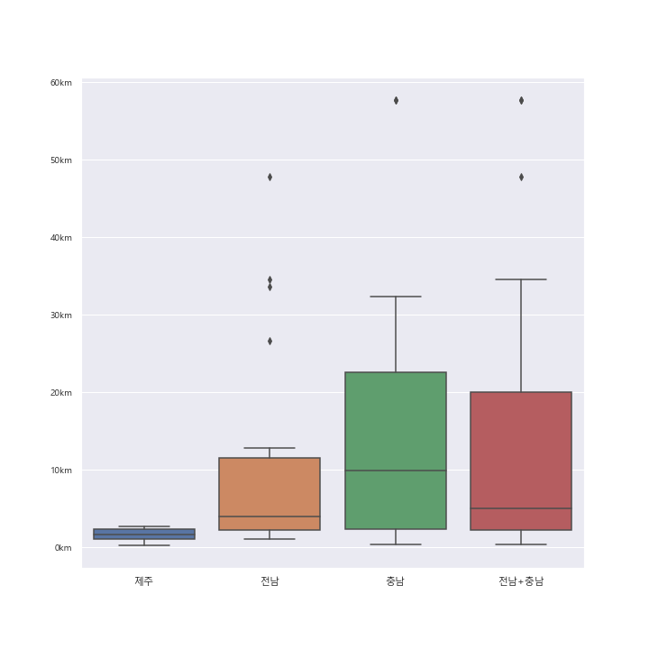
프로젝트 배경
팀 구성 및 역할
수행 절차 및 방법
결론 및 향후 과제
느낀점
03-4 데이터 시각화
<사고다발 지역과 응급실의 평균 거리>
Notes:
이러한 데이터분석을 토대로 사고다발지역과 응급실 간의 평균거리를 박스 플롯으로 표현해 보았습니다.
제주도 사고다발지역과 응급실 간의 평균거리는 약 1.6km, 전남과 충남은 각각 10.5km,15.6km의 평균을 보이고 있습니다.
FOLIUM지도에서 보셨듯이 제주도는 섬 특성상 인구가 집중된 곳이 서귀포시와 제주시 두 곳이기 때문에 도심에서만 교통사고 다발지역이 형성되어 상대적으로 전남과 충남보다 평균 거리가 낮게 나왔습니다.
제주를 제외한 두 지역을 조금 더 자세히 분석 해보기위해 전남 충남의 평균거리를 합해본 결과 평균거리는 약 13km로 나타났습니다.
이러한 결과는 전남과 충남의 교통사고 다발지역 중 다수가 응급실 간의 평균거리보다 멀리 떨어져 있는 곳에서 발생한 것을 알 수 있었습니다.

Slide 25


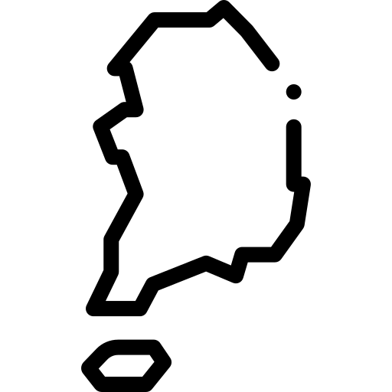









프로젝트 배경
팀 구성 및 역할
수행 절차 및 방법
결론 및 향후 과제
느낀점
데이터 분석
#Pandas
#NumPy
#bs4
#Matplotlib
#FOLIUM
#연령대별
#사상자수대비
#사망자비율
#65세노인
#10만명당
#노인사망자수
#제주도
#충남,전남
#사고유형별
#노인사망자수
#횡단중
#제주3월
#충남,전남10월
#6시~8시
#18시~20시
#응급실현황과
#사고다발지역
#시장
#병원
#교차로,회전차로
Notes:
프로젝트 분석 결과 노인교통사고 사망자수 비율이 높은 지역은 제주,전남,충남 순으로 집중되어 있는 것으로 분석 되었으며, 세 지역 모두 횡단중에 가장 높은 사고 발생율을 나타냈습니다. 세부적으로 세지역 모두 월요일에 가장 높은 노인 교통사고 사망자수를 기록했습니다. 월별로는 제주는 3월, 전남과 충남은 10월, 시간대별로는 제주는 오전6시와 10시 사이 전남과 충남은 저녁 6시와 8시에 가장 높은 사망자수를 기록했습니다.
이러한 노인교통사고 사망자 현황을 분석하고 난 후 지역별 응급실현황과 사고 다발지역을 연관지어 분석했습니다. 그 결과 세 지역의 공통점으로 노인교통사고는 주로 시장,병원,교차로등 유동인구가 많은 곳에서 일어나는것을 파악할수있었습니다. 제주도는 섬 특성상 인구가 집중된 도심에서만 교통사고 다발지역이 형성되어 상대적으로 두 지역보다 평균 거리가 낮게 나왔습니다. 전남과 충남의 교통사고 다발지역들 다수가 응급실 간의 평균거리보다 멀리 떨어져 있는곳에서 발생한것을 알 수 있었습니다. 이 점은 내륙의 특성상 여러 지역으로 퍼져있었고 특히, 병원 인프라가 상대적으로 적은 시골에서 사고가 발생했을시 인근 도시에있는 응급실로 이동을 해야한다는 점에서 원인을 생각해 볼 수 있었습니다.
본 프로젝트는 공공데이터를 수집하여 여러 분석 기법으로 지역별 노인교통사고 사망자 현황을 분석하여 시각화를 진행하였습니다. 이렇게 분석된 결과를 토대로 노인교통사고를 감소시키기 위한 개선책 및 관련의사결정에 조금이라도 유익한 도움이 되길 바랍니다.

Slide 26
프로젝트 배경
팀 구성 및 역할
수행 절차 및 방법
결론 및 향후 과제
느낀점
향후 과제
- 응급실 외 외상센터/전문의 유무와 노인 교통사고 사망의 상관관계
- 차대사람 외 다양한 사고유형 분석
- 노인뿐만이 아닌 전 연령층 사건의 분석
Notes:
분석을 하던 중 “응급실 뿐만 아니라 외상센터의 유무, 전문의의 유무도 상관관계가 있지 않을까?”라는 궁금증이 생겼고 이를 토대로 전문의 또는 외상센터의 데이터를 가지고 분석해 본 다면 조금 더 유의미한 분석을 할 수 있을 것 같다는 생각이 들었다.
시간과 경험의 부족으로 이번 분석에서는 차대사람 교통사고로 인한 노인사망사건 유형의 관해서만 분석을 하게 되었는데, 향후에 교통사고의 여러 유형과 전연령층을 대상으로 조사하고 분석해 본다면 조금 더 유의미한 결과를 도출할 수 있지않을까 라는 궁금증을 남기게 되었다.

Slide 27







프로젝트 배경
팀 구성 및 역할
수행 절차 및 방법
결론 및 향후 과제
느낀점
삭제예정
분석 결과 노인 교통사고는 주로 시장, 병원, 교차로 등 유동인구가 많은 곳에서 일어나는 것을 파악할 수 있었다.
>> 현재 노인보호구역은 노인복지시설을 중심으로 지정하고 있는데, 노인복지시설 주변뿐만 아니라 노인교통사고 발생건수와 사망자수가 상대적으로 많은 곳, 현실적으로 노인들의 유동인구가 많은 곳 등으로 확대하여 지정할 필요가 있다고 생각했다.
이 프로젝트의 분석 결과로 생성된 노인 교통사고 사고유형, 시간대별 사고발생률, 사고 다발지역, 지역별 응급실 현황 등은 노인 교통사고를 감소시키 위한 개선책 및 관련 의사결정에 조금이라도 유용하게 활용될 수 있길 바랍니다.
횡단중의 교통사고 사망자가 가장 많이 나타났다. 이러한 사고발생을 줄일 수 있는 중앙분리대 의무화, 불법주정차의 단속이 좀 더 활발히 진행되어야 한다.
향후과제 :
- 시각화 발전 방향에서 사고다발지와 응급실 간의 거리를 gecode로 찍었다. 각각의 사고의 심한정도등, 사고다발지역안에서의 더 세부적인 카테고리가 있는 데이터(사고시간,사망자수) 조금 더 미시적으로 데이터를 분석해보고 싶다.
- 횡단중의 교통사고 사망자가 가장 많이 나타났다. 이러한 사고발생을 줄일수있는 중앙분리대 의무화, 불법주정차의 단속이 좀 더 활발히 진행되어야 한다.
-
라이언
라이언
안녕하세요. 날씨가 많이 쌀쌀해 졌는데 감기 조심하시고 카카오톡 대화창 템플릿과 함께 오늘도 기분 좋은 하루 되세요~
오전 10:50
안녕하세요. 날씨가 많이 쌀쌀해 졌는데 감기 조심하시고 카카오톡 대화창 템플릿과 함께 오늘도 기분 좋은 하루 되세요~
오전 10:51
국내 횡단보도 시간은 보행속도 1m/s를 기준으로 설정되어 있는데 교통약자 기준으로 0.7m/s는 되어야 비교적 안전하게 횡단이 가능하다고 합니다. 이는 노인 보호구역에서만 적용된 속도지만 사고다발지를 비롯한 왕복 4차로 이상의 경우에는 시행될 필요가 있다고 생각합니다.(or 필요가 있다고 전문가들은 말하고 있습니다. 로 바꾸기) 또한 왕복 차선이 긴 경우 노인 보행자를 위한 교통섬을 만들어 본인의 속도를 고려해 안전하게 다음 신호에 횡단을 완료할 수 있는 시설의 설치를 의무화 하는 것도 하나의 방법으로 생각합니다.
보행자에게 무단횡단에 대한 법제적인 측면에서 책임을 묻는 방안도 필요하다고 생각합니다.
Notes:
본 프로젝트는 공공데이터를 수집하여 Pandas, Numpy, Beautiful Soup분석 기법으로 지역별 노인교통사고 사망자 현황을 분석하여 matplotlib,seaborn,FOLIUM 패키지로 시각화 하였습니다.
분석 결과 연령대별 사상자수 대비 사망자 비율은 65세 이상 즉, 노인이 가장 높게 나왔습니다. >> 노인 픽토그램
10만명당 노인사망자수 비율이 가장 높은 지역은 제주,충남,전남 순으로 나타났습니다. 특히 제주도는 10만명당 노인 교통사망자수가 노인인구 비율보다 높은 수치로 나온 유일한 지역이었습니다. 하지만 제주는 앞서 언급하였듯이 제주만의 특성이 상대적으로 강할것이라고 짐작하여 차 순위인 충남과 전남의 노인교통사고 사망현황을 함께 분석했습니다.
그 결과 세지역의 사고 유형별 노인교통사고 사망 발생건수를 확인하면 횡단중의 비율이 가장 높았습니다. 횡단중은 무단횡단을 포함하여 모든 횡단을 하는 과정에서 발생하는 사망사고를 의미합니다.
그 중에서도 세부적으로 월요일에 가장 높은 사망자수를 기록했습니다. 월별로는 제주는 3월, 전남과 충남은 10월에 가장 높은 사망자수를 기록하였습니다. 시간대별로 제주는 오전6시와 10시 사이 전남과 충남은 18시와 20시에 가장 높은 사망자수를 기록했습니다. 이런 점에서 10월부터 일몰시간이 18시 이전으로 빨라지는 점이 사망사고 발생빈도에 영향을 준다고 해석해 볼수 있었습니다.
이러한 노인교통사고 사망자 현황을 분석하고 난 후 이 점과 연관해서 생각해 볼 요소로 지역별 응급실 현황을 알아보았습니다.

Slide 28
프로젝트 배경
팀 구성 및 역할
수행 절차 및 방법
결론 및 향후 과제
느낀점
김미정 느낀 점:
'배운 코드도 익숙지 않은데 실제 프로젝트를 해내게 될 거라고?' 그런데 실제로 그 일이 벌어졌습니다.
평일, 주말 할 것 없이 수업 후에도 회의하고 종종 새벽 두세 시까지 이어지는 팀플을 할 때나, 금세 마무리할 수 있을 것이라 기대했던 주제의 방향과 정체성이 흔들릴 때 고되기도 했지만, 혼자였다면 포기하고 싶었을 텐데, 프로젝트를 진행하는 내내 서로 헌신하려는 열정적인 팀원들의 도움과 응원으로 여기까지 올 수 있었다고 생각합니다.
제가 이번 프로젝트를 시작한 지 며칠 안 되었을 땐, 좋은 아이디어를 찾는 것과, 처음 세운 가설을 뒷받침해줄 데이터'만'을 찾는 것이 중요하다고 생각했습니다.
물론, 얼마 안 가 틀린 생각이었음을 깨달았습니다. 주제와 결론보다도 중요한 것은 좋은 데이터를 찾는 일이었습니다. 저희 과제만 해도, 지자체마다 다른 기준과 컬럼으로 수집되었거나, 아예 없는 경우가 허다해서 어려움을 겪었기 때문입니다. 결론을 어떻게든 가설을 입증하게끔 도출해야 한다는 강박도 내려놓게 되었습니다. 현황분석만으로도 의미 있는 작업임을 배웠습니다.
컬럼이나 기준의 해석을 자의적으로 해선 안 된다는 것도 배웠습니다. 원 데이터에 대한 가이드가 없어, 교통사고 유형별 분류 항목의 의미를 상식선에서 넘겨짚었다가 담당자로부터 예상한 것과는 너무나 다른 설명을 듣고 신선한 충격을 받고 반성하기도 했습니다.
첫 프로젝트에서 길 잃은 양처럼 헤매고 있을 때마다 도움을 주신 강사님과 FT님들께도 감사의 말씀을 전합니다.

